Slide 3
Cuaderno de 1880; en HIGIENE:
“las habitaciones deben ser ventiladas todos los días”
“los niños deben bañarse por lo menos tres veces por semana”

Slide 4
Sarmiento propició una fuerte participación del Estado en la Educación

Slide 6
Las decisiones eran tomadas por la Administración Central…
Bajaban en carácter de órdenes políticas…
Los supervisores, los directores y los docentes eran simples ejecutores

Slide 7
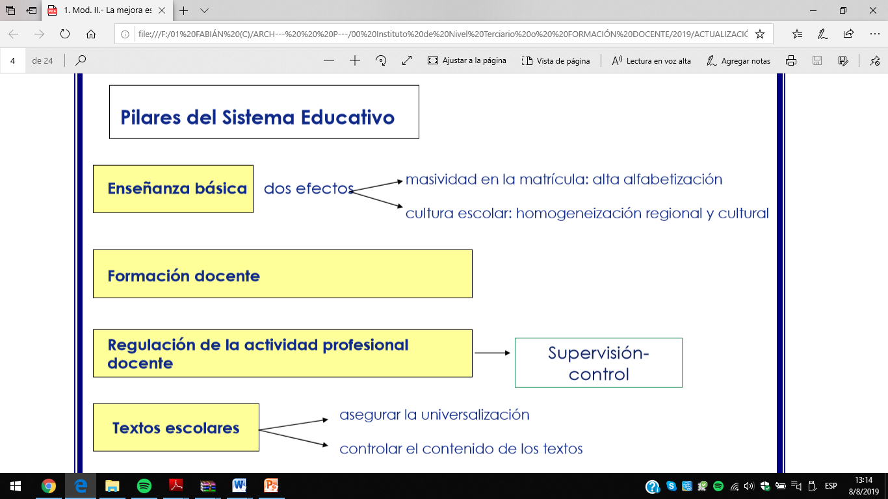

Slide 10
La escuela no alcanza a darse cuenta de estos cambios sociales porque tiene una estructura burocrática muy compleja.
Tiene buena capacidad para homogeneizar pero no para adoptar el cambio.
La dinámica del cambio es muy lenta; tiene que llegar primero a la cúpula, lo deben tomar para luego bajar.
La bajada dura años

Slide 11
A partir de la década del ´60 se inicia un proceso de privatización del sistema educativo por la migración de las clases medias y altas desde el sistema público hacia al privado.
El último era un sistema que tenía mayor flexibilidad y que no estaba tan controlado como el sistema público.

Slide 14
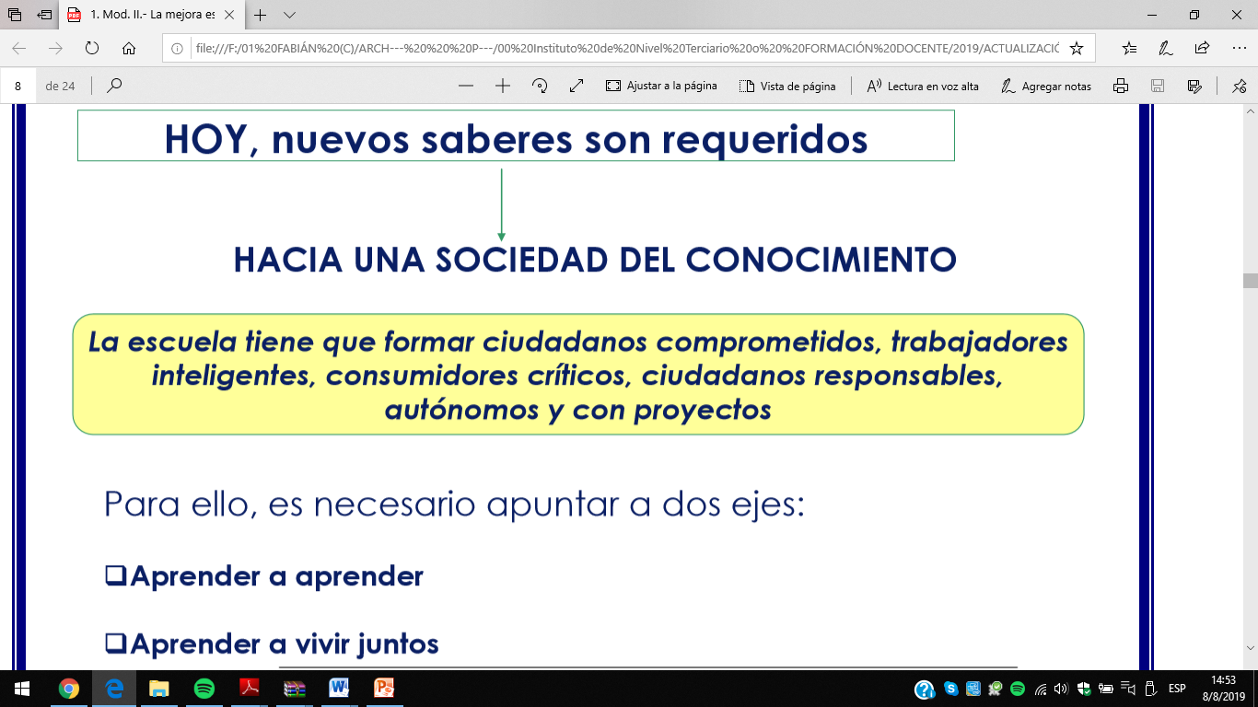

Slide 15
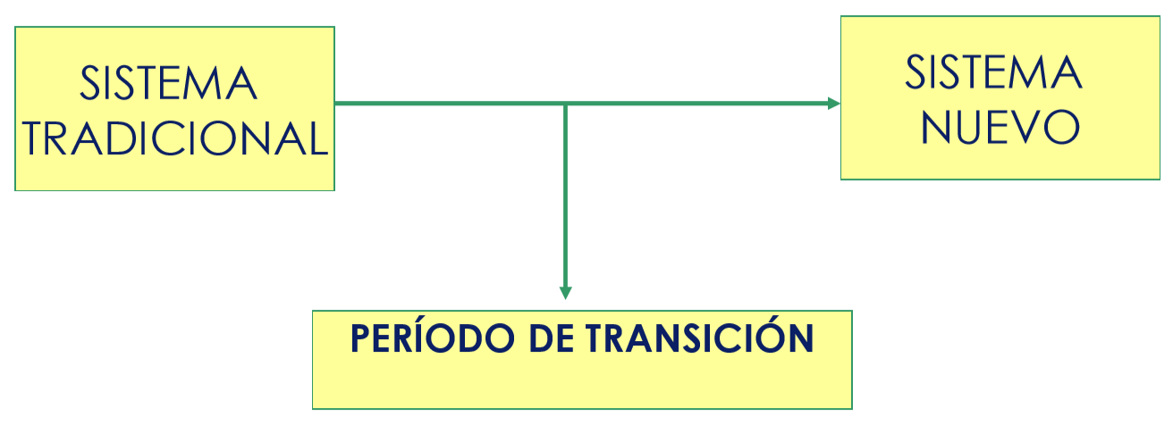

Slide 22
¡Muchas Gracias
por su atención!

